Slide 1
Audit Carrefour Express
Magasin : OUED LIL
05 Juin 2020
M Dhia Mechlaoui

Slide 2
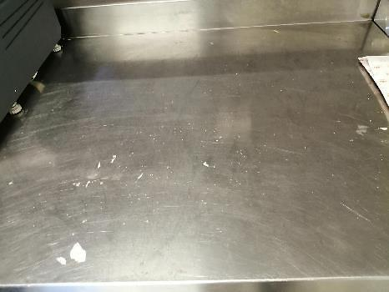
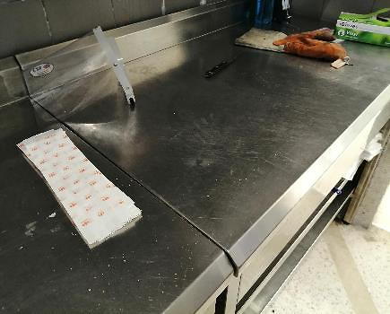
Terminal de cuisson: manque de propreté de la table de travail du laboratoire.

Slide 3
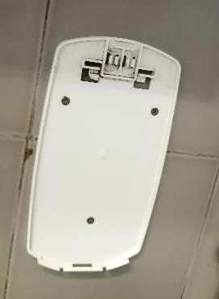
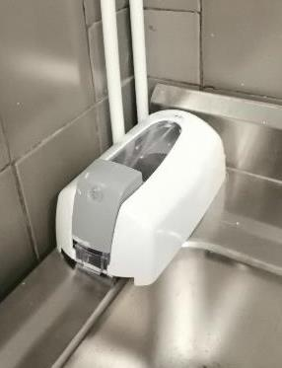
Terminal de cuisson: le distributeur du savon liquide est rompu.

Slide 4
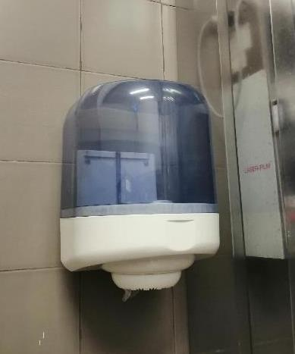
Terminal de cuisson: le distributeur de papier essuie-mains n’était pas approvisionné.

Slide 5
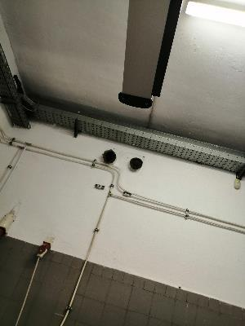
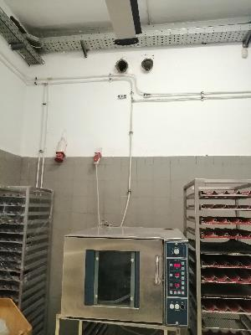
Terminal de cuisson: le système d’extraction du four était démonté.

Slide 6
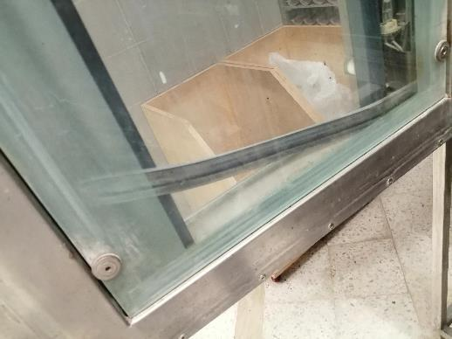
Terminal de cuisson: jointure du four décollée.

Slide 7
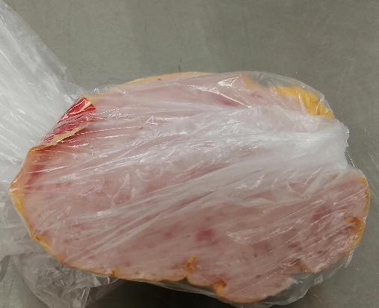
Charcuterie: un boudin de jambon (casse) était stocké à l’enceinte frigorifique et sans identification.

Slide 8
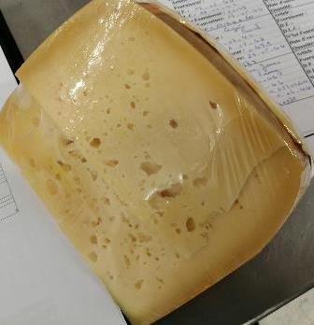
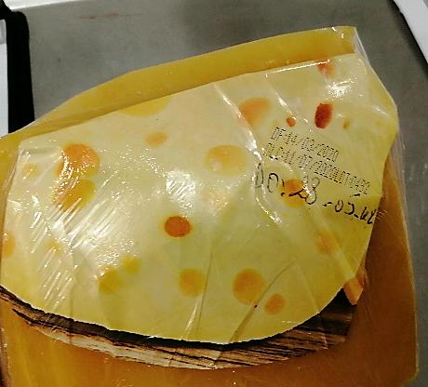
Fromages: manque de l’ajout de l’étiquette de traçabilité UHD sur la meule de fromage entamée.

Slide 9
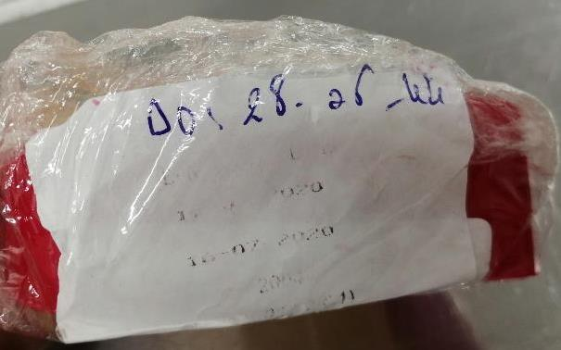
Fromages: les mentions légales sur une boule de fromage entamée étaient illisibles.

Slide 10
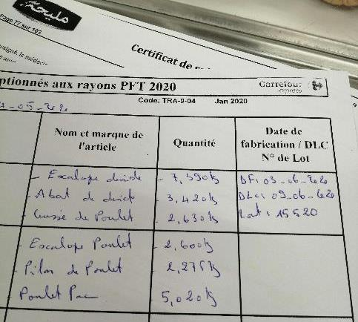
Boucherie/volaillerie: absence de l’enregistrement des données de traçabilité sur la fiche de réception.

Slide 11
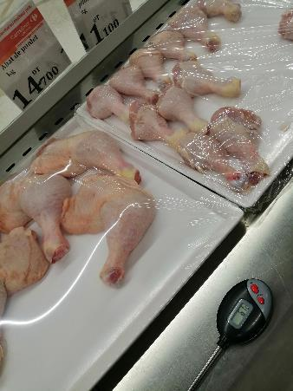
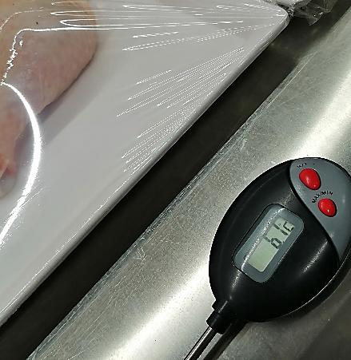
Boucherie/volaillerie: hausse de la température de stockage du meuble d’exposition TRAD.
T° mesurée de l’ordre de 6,1°C.

Slide 12
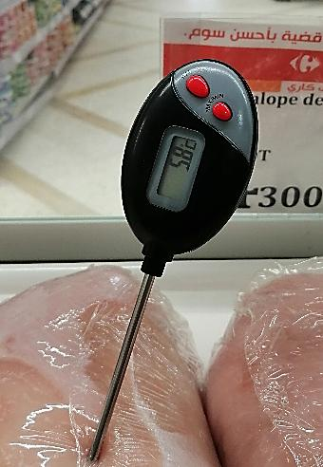
Boucherie/volaillerie: la température à cœur mesurée de l’escalope exposée était à 5,8°C.

Slide 13
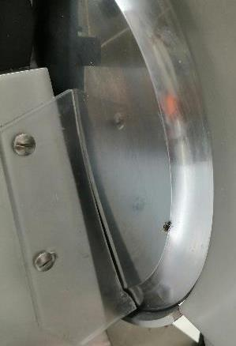
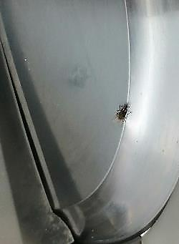
Charcuterie/fromages: présence d'une mouche sur la trancheuse.

Slide 14
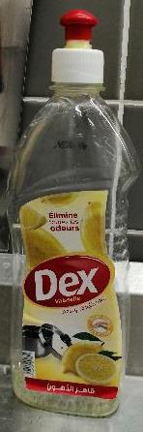
L’utilisation du détergent domestique n’est pas autorisée, utiliser ceux qui sont homologués.

Slide 15
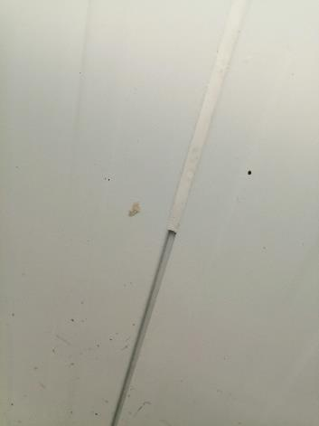
Boucherie/volaillerie: colmater la jointure.

Slide 16
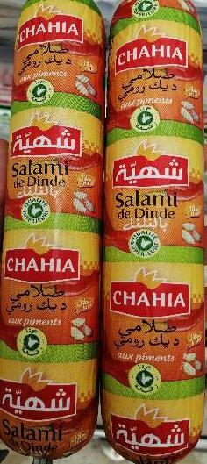
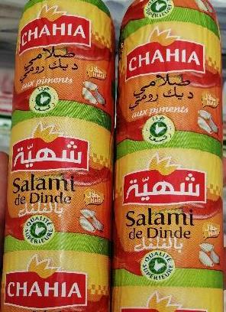
PLS: les emballages de deux boudins de « salami de dinde, Chahia » exposés était froissés.

Slide 17
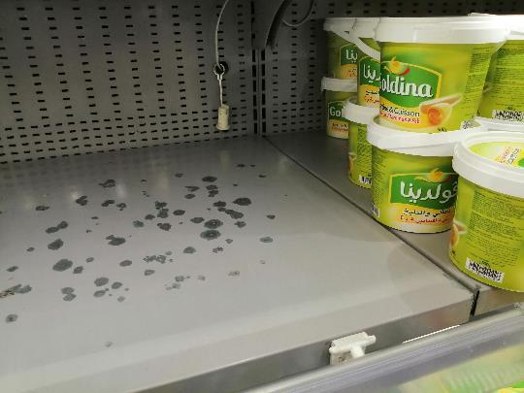
PLS: la peinture du revêtement du meuble était décollée.

Slide 18
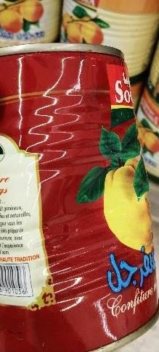
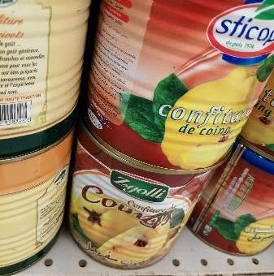
PGC: retirer les boîtes de conserve cabossées du rayon.

Slide 19
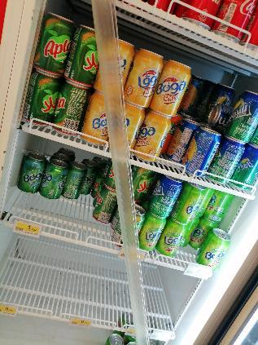
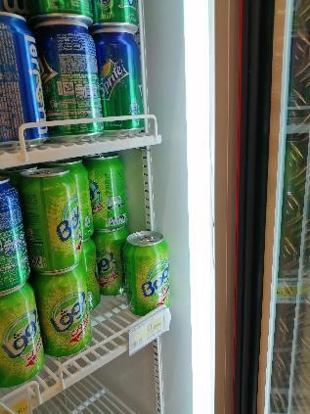
PGC: le cache du tube néon était démonté.

